Slide 1
第20课 联合国与世界贸易组织

Slide 2
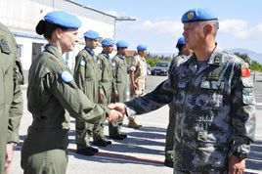
新课导入
联合国维持和平部队
联合国维持和平部队是根据有关联合国决议建立的一支跨国界的特种部队，成立于1956年苏伊士危机之际。联合国维持和平始于1948年6月，当时安全理事会授权在中东部署联合国军事观察员。其受联合国大会或安全理事会的委派，活跃于国际上有冲突的地区。特派团的任务是监督以色列与其阿拉伯邻邦之间的《停战协定》——这一行动被称为联合国停战监督组织。
自此，联合国已部署了69个维持和平行动，其中56个是1988年以来开展的。近些年，共有数十万名军事人员和数万名联合国警察以及来自超过120个国家的文职人员参加了联合国维持和平行动。
维和部队士兵头戴天蓝色钢盔或蓝色贝雷帽，上有联合国英文缩写“UN”，臂章缀有“地球与橄榄枝”图案。凡参加联合国维持和平部队的人员，必须被送到设于北欧四国的训练中心接受特种训练，以熟悉维和部队的职能、宗旨、任务和进行特种军事训练。

Slide 3
学习目标
1．知道联合国的产生，了解联合国的宗旨。知道联合
国主要机构，了解联合国在维护世界和平中的主要活动。
2．了解世界经济全球化趋势出现的主要原因，世界贸易
组织的宗旨和职能，理解世界贸易组织成立的意义。
3．感受联合国在维护世界和平与安全、共谋人类和谐发
展中所起的作用。体会向往和平是全世界人民的共同心
声。
4．经济全球化趋势是国家经济联系紧密的必然结果，
增强面向世界，积极参与国际合作与竞争，促进世界和
平与发展的信念与责任感。

Slide 4

合作探究
目标导学一：联合国与国际安全
1.阅读教材和图文资料，了解联合国的建立与机构设置。
请回答：图片是哪一国际组织的旗帜？这一国际组织成立于何时？该组织由哪些机构组成？
联合国。1945年10月。联合国主要机构有联合国大会、联合国
安全理事会、联合国秘书处等。联合国大会简称“联大”，由全体
会员国组成，每年举行一届大会。

Slide 5

世界地图象征联合国是一个世界性的国际组织
浅蓝色及橄榄枝代表和平
象征着联合国的根本宗旨：维护世界和平与安全

Slide 6
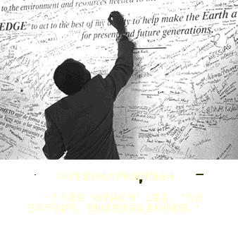
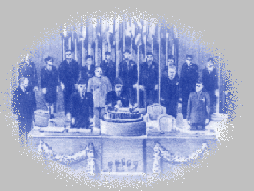

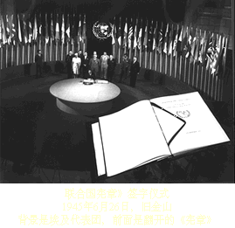
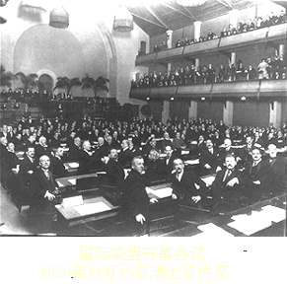
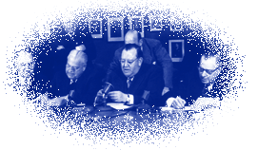
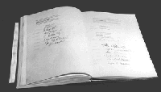
联合国的主要机构
托管理事会
联合国大会
国际法院
安全理事会
秘书处
经济及社会理事会

Slide 7
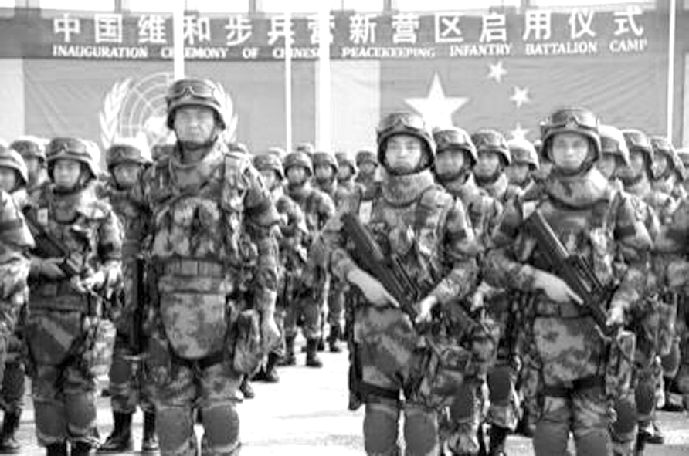
2.阅读教材，说说联合国安理会的责任以及对国际安全的作用。
请回答：图中维和行动是由哪一机构授权的？它的目的是什么？
联合国在国际安全中发挥了怎样的作用？
由联合国安理会或联大决议。恢复或维持和平。联合国在维护国
际和平与安全方面发挥了积极作用，使许多国家和地区避免了一
些可能发生的战争。

Slide 8
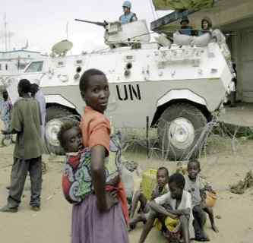
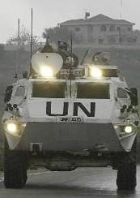
联合国的维和行动主要作用有哪些?
联合国维和部队在执行维和任务
有助于控制局部性冲突的升级,推动通过谈判和平解决争端,减少战争灾难。
但它无力阻止战争发生,也难以消除局部冲突。

Slide 9
目标导学二：经济全球化与世界贸易组织
3.阅读教材和史料，分析经济全球化出现的原因和表现。
材料展示：“跳出国界，走向世界，哪里有市场、哪里生产成本
低，就在哪里生产经营，这种现象已经越来越普遍……”
（1）请回答：材料反映了什么现象？这种现象主要表现在哪些
方面？
（2）请回答：经济全球化出现的背景、原因和主要表现各是什
么？
材料反映了当今世界的经济全球化趋势；主要表现为生产的全球
化、贸易的全球化和资本的全球化。
(1)背景：20世纪八九十年代以来，世界局势趋于缓和，和平与发
展成为时代主题。
(2)出现的原因：各国把发展经济作为首要任务，生产力和科技水
平有了新的提高。国家之间的经济联系日益紧密，世界经济全球
化的趋势加强。
(3)主要表现：生产的全球化、贸易的全球化和资本的全球化。

Slide 10
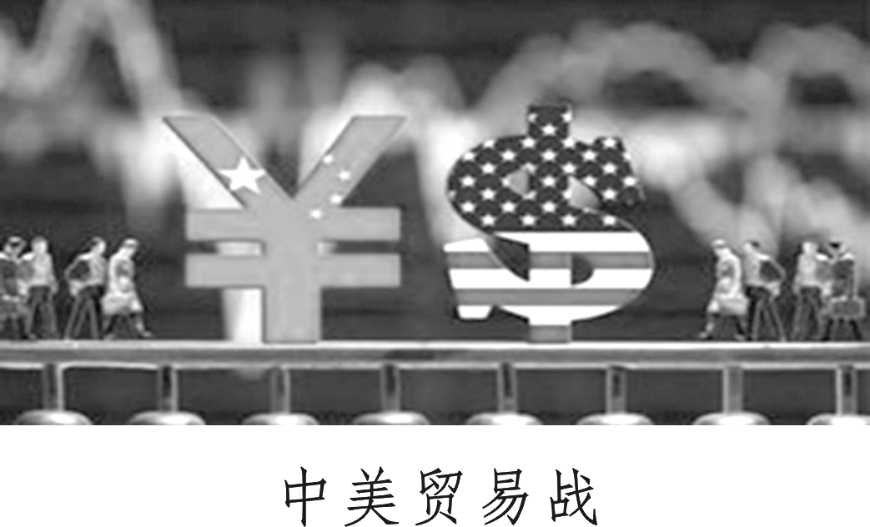
4.阅读教材和材料，了解世界贸易组织的建立，认识世界贸易组织的宗旨、主要职能及其作用。
材料 2018年3月23日，美国打响了对华贸易战的第一枪。美国总统特朗普签署备忘录，宣布将采取措施对中国产品加征关税，限制中国投资，并将相关问题诉诸WTO争端解决机制。面对美国推行反全球化、贸易保护主义狂潮，中国开始了反击，给出了第一步的反制措施，中美之间贸易战正式拉开。
（1）请回答：材料中“WTO”是哪一国际组织的英文缩写？美国对华贸易战，推行“贸易保护主义”违反了WTO什么原则？材料体现了WTO承担什么职能？
世界贸易组织；违反了世界贸易组织奉行的非歧视性、开放、公
平的原则；解决贸易争端的职能。

Slide 11
（2）请说出世界贸易组织成立的时间、宗旨和职能各是什么？
①成立：1995年1月1日，世界贸易组织正式成立。
②宗旨：以非歧视性、开放、公平为原则，促进全球贸易和经济发展，保证就业、收入与需求的增长，提高人类生活水平。
③职能：主要是制定和规范多边贸易协定、组织贸易谈判、解决贸易争端等。
5.根据教材内容，围绕中美贸易战等热点，评价世界贸易组织的
作用。
(1)世界贸易组织成立后，其成员的关税水平普遍降低，贸易壁垒
进一步减少，促进了全球贸易和世界经济的发展。
(2)世界贸易组织已经成为最有影响力的国际组织之一，它与联合
国一起成为支撑、协调世界经济和政治的两大支柱，推动着世界
的和平与发展。

Slide 12
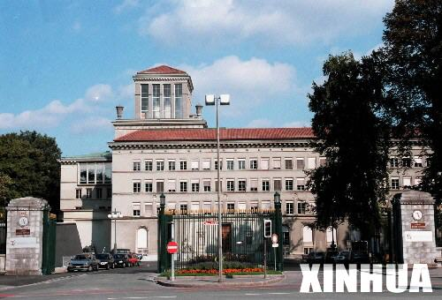

瑞士日内瓦的世贸组织总部

Slide 13
世界贸易组织的作用
①取消贸易壁垒,加快了经济全球化的发展（开放市场）
②促使成员国生活水平的提高和经济的繁荣
③为解决国际贸易争端提供了法律机制（制定规则）
④很大程度上抑制了国际经济贸易关系中的强权政治（解决纠纷）

Slide 14
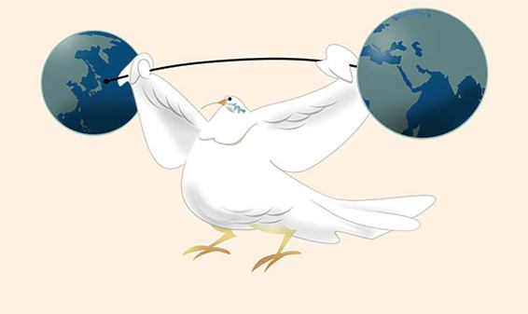


Slide 15
课堂整合
1945年成立
联合国
（政治）
性质：影响最大的国际组织
主要机构
主要活动与作用
背景：经济全球化
两大支柱
世界贸易组织
（经济）
表现：
宗旨、职能：
作用：

Slide 16
中考对接
1. （2018·湖南怀化）联合国在处理国际事务的过程中发挥着越来
越重要的作用。决定组建联合国的国际 会议是（ ）
A．开罗会议 B．德黑兰会议 C．雅尔塔会议 D．波茨坦会议
2.（2018·江苏南通）“它与联合国一起成为支撑、协调当今世界经
济和政治的两大支柱。”这里的“它”是指（ ）
A．共产主义者同盟 B．亚太经合组织
C．欧洲联盟 D．世界贸易组织
3.（2018·北京市）习近平主席在2018年上合答青岛峰会上说：“各
国只有加强团结协作，深化和平合作、平等相待、开放包容、共赢
共享的伙伴关系，才能实现持久稳定和发展。”以下史实中能印证
这一观点的是（ ）
①萨拉热窝事件 ②北约、华约对峙 ③欧盟的建立和发展 ④中国
加入世界贸易组织
A．①② B．③④ C．①③ D．②④
C
D
B

Slide 17
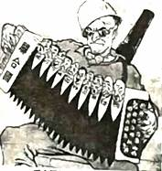
巩固练习
1．联合国成立70多年来，提出并通过了多个禁核条约，组织了一系
列维和行动，促成了200多个和平协定。材料反映了联合国（ ）
A．促进了国际合作 B．促进了经济发展
C．打击了恐怖主义 D．维护了世界和平
2．28．（2018·四川阿坝州·34）右图是1950年
苏联漫画《联合国的和声》，图中拉手风琴的
“人”喻指的是（ ）
A．美国 B．英国 C．日本 D．苏联
3．2018年4月9日环球网刊载过“对华打响贸易战后特朗普下一步如
何走？脱离WTO规则？”文章。该文章标题中的“WTO”是指（ ）
A．欧洲联盟B．联合国 C．亚太经济合作组织 D．世界贸易组织
4.2016年英国公投数据显示，51.9%的人同意“脱欧”，2017年全民公
决，决定“脱欧”；美国宣布，从2018年6月起向欧盟钢产品加征25%
的关税。上述材料表明（ ）
A．全球化是一把双刃剑B．多极化趋势不断加强
C．全球化并非一帆风顺D．全球化违背历史潮流
D
A
D
C

Slide 18
5.阅读材料，完成下列要求。
材料一 1970-1990年，世界贸易总额从3120亿美元增加到31870亿美元，1998年，世界商品贸易额达到54148亿美元；2000年，垒球有跨国公司6.3万家，遍及160多个国家和地区，它们控制着40%的世界生产、60%的世界贸易和90%的国际直接投资。
材料二 1987年，世界环境与发展委员会发表《我们共同的未来》的报告，报告首次提出了“可持续发展”的理念。1992年，联合国召开了世界环境与发展大会，150个国家签署了《气候变化框架公约》和《保护生物多样性公妁》，这出会议使各国对可持续发展达成了共识。2015年9月，中国国家主席习近平在联合国大会的讲话中指出，我们要解决好工业文明带来的矛盾，人与自然和谐相处为目标，实现世界的可持续发展和人的全面发展。
（1）根据材料一回答：世界经济全球化趋势的表现有哪些？
（1）国际投资和国际贸易迅速增长，跨国公司如雨后春笋般发展起来。

Slide 19
（2）根据材料二并结合所学知识，就材料二的主题谈谈你的
历史启示。
（2）在追求经济发展速度的同时，要注意保护环境节约资源，做到可持续发展等。

Slide 20
再见！

